Slide 1
Žilina, jún 2022 Účastník: Matúš Šustek

Slide 2
Obsah
Olomouc
Olomoucký sloup nejväčší trojice
Olomoucký hrad
Zámek Náměšť na Hané
Budova olomouckej radnice
Olomoucká ZOO – Svätý kopček
Bezručovy sady – Olomoucká pevnosť
Arcidiecézne múzeum
Malý Kosíř
Muzeum Veteránů
Olomoucké pevnosti

Slide 3
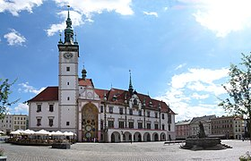
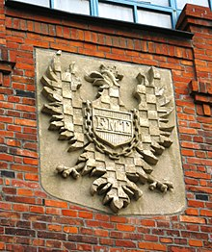
Olomouc
Olomouc je štatutárne mesto v Česku rozkladajúce sa na strednej Morave, hlavné mesto Olomouckého kraja a univerzitné mesto.
Rozloha – 103,36 km²
Počet obyvateľov – 101 018 obyv.
Primátor – Mirosláv Žbánek
Od 23. januára 2007 je stanovených 27 komisií mestských častí.
Priemerný ročný úhrn zrážok na území Olomouca sa pohybuje v rozmedzí 600 – 1 100 mm. Priemerné teploty v januári dosahujú hodnôt od −1 °C do −4 °C, no teplota občas spadne aj na −15 °C. V júli je priemerná teplota 19 °C, výnimkou nie sú ani horúce letné dni, keď teplota dosiahne aj na hodnotu 35 °C.

Slide 4
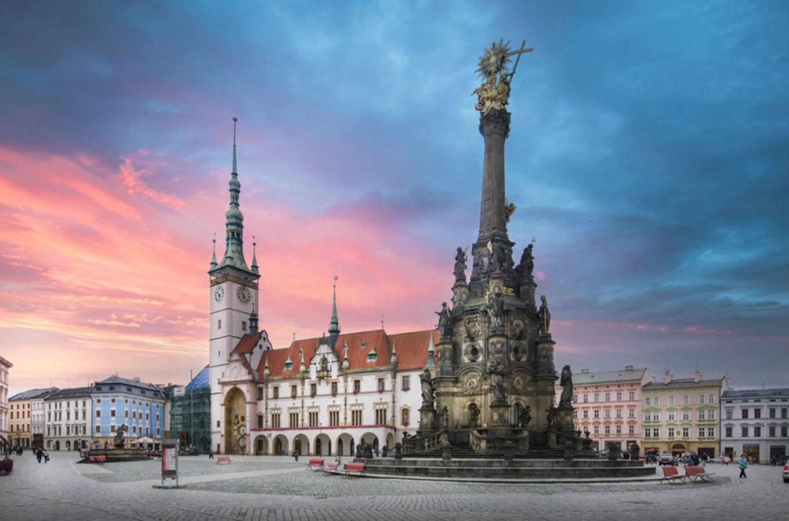
Sloup Nejsvětější Trojice je zapísaný od roku 2000 na zoznam svetového kultúrneho a prírodného dedičstva UNESCO. Olomoucký Sloup Nejsvětější Trojice je dominantou stredu mesta, ktorá návštevníkom svojou impozantnosťou skrátka vyrazí dych. Jedná sa o vôbec najväčšie zoskupenie barokových sôch v rámci jednej skulptúry v strednej Európe.

Slide 5
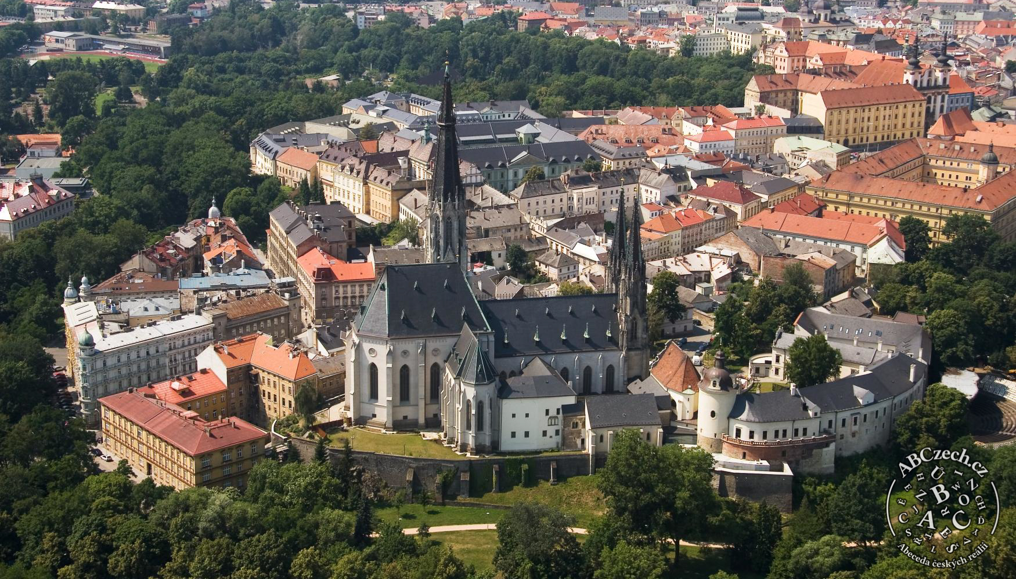
Bývalý přemyslovský hrad je od roku 1962 národnou kultúrnou pamiatkou. Areál olomouckého hradu s katedrálou sv. Václava, silne pozmenený neskoršími úpravami a prestavbami, sa nachádza na Václavskom návrší. Do súčasnosti sa zachovalo len málo viditeľných dôkazov o významnosti a mohutnosti tohto hradu, ktorý bol postupom času prekrytý cirkevnými budovami a katedrálou.

Slide 6
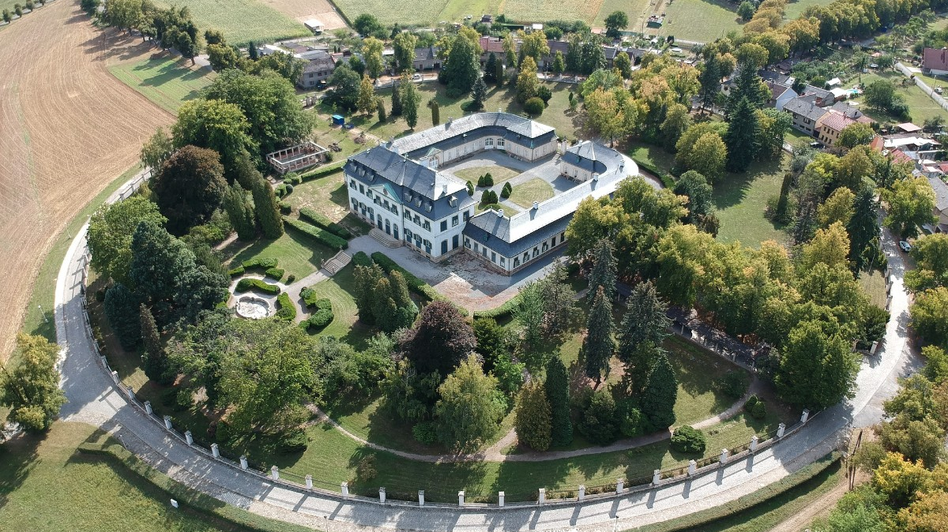
Zámok Náměšť na Hané sa nachádza na území obce Náměšť na Hané, ležiaceho 13 km južne od Litovle v okrese Olomouc. Na jeho chotári, približne uprostred obce, sa nachádza tzv. dolný zámok stojaci na mieste pôvodnej pevnosti.

Slide 7
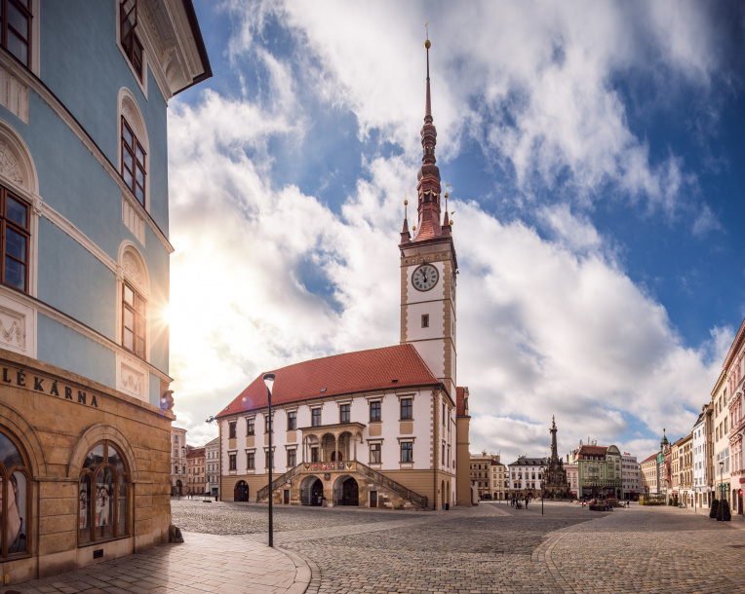
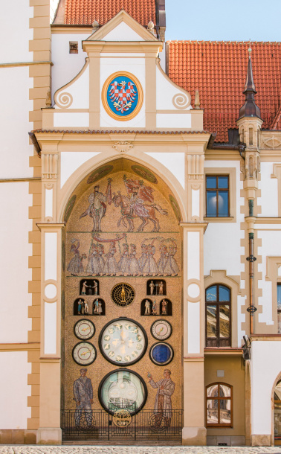
Budova olomouckej radnice, ktorá kraľuje Hornému námestiu, predstavuje už po šesť storočí symbol hospodárskeho a politického významu niekdajšieho kráľovského hlavného mesta Moravy. Dnes je najvýznačnejšou stavebnou pamiatkou olomouckej svetskej architektúry a popri arcibiskupskom paláci a šiestich starobylých kostolov je tiež jedinou pamiatkou s verejným alebo reprezentatívnym poslaním, ktorá stále slúži svojmu pôvodnému určeniu. Dodnes je sídlom volenej mestskej samosprávy a jej úradu.

Slide 8
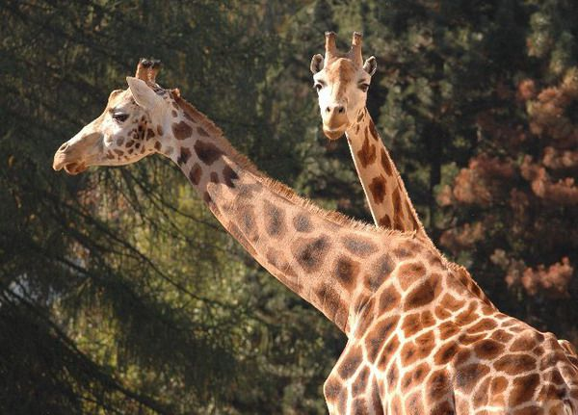
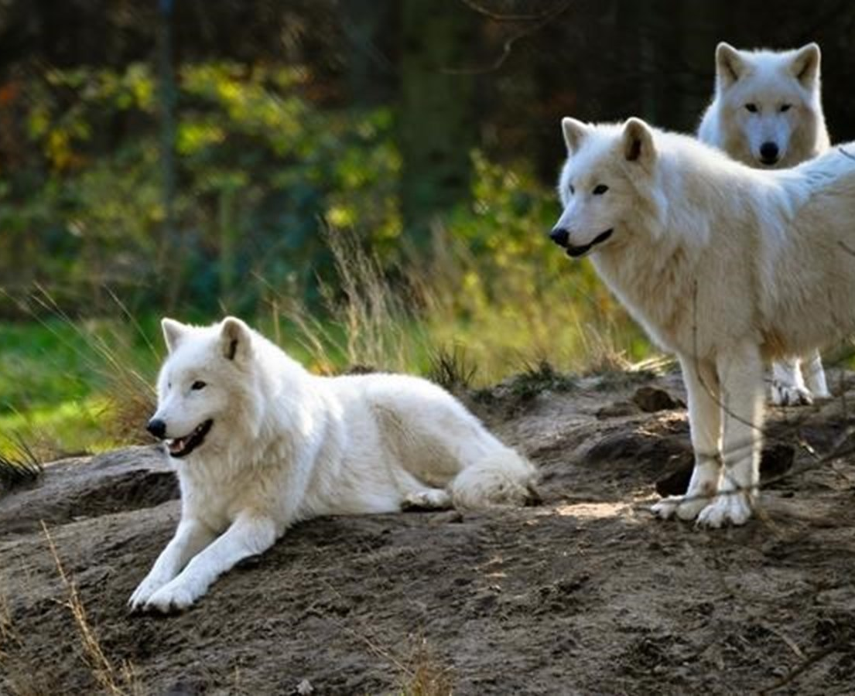
Zoologická záhrada sa rozkladá na rozlohe 42,5 hektárov. Atrakciou miestnej záhrady je vyhliadková veža, z ktorej možno vidieť mesto Olomouc aj baziliku na Svätom kopčeku. V pavilónoch a vonkajších klietkach sa dnes ZOO stará o takmer 300 živočíšnych druhov (1700 kusov zvierat). Zoo sa špecializuje na žirafy, africké kopytníky, severskú faunu a morské akvária. Raritou je obrovské žraločie akvárium – najväčšie svojho druhu v ČR. Na konci júla 2013 bola otvorená prvá časť nového safari – Safari Eurázie, ktoré vzniklo z výbehu kozorožcov kaukazských, spojením a prebudovaním pôvodných výbehov.

Slide 9
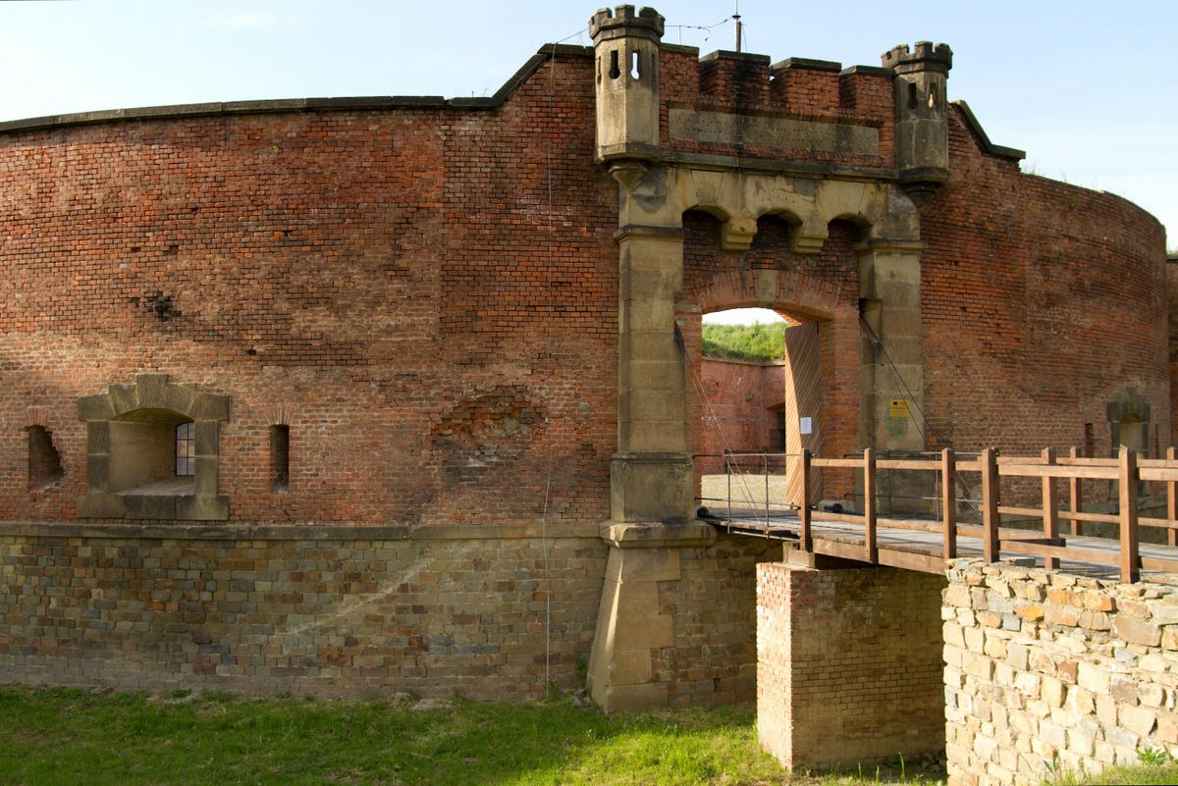
Olomouc, kedysi hlavné mesto Moravy, plnila už v stredoveku dôležitú funkciu opevneného centra Moravy. Stredoveké opevnenie niekdajšieho kráľovského mesta Olomouca sa do súčasnej doby zachovalo iba vo fragmentoch. Zvyšky stredovekých hradieb môžu návštevníci obdivovať v Bezručových sadoch, kde sa zachovala aj jedna zo vstupných brán do mesta, tzv. Židovská.

Slide 10
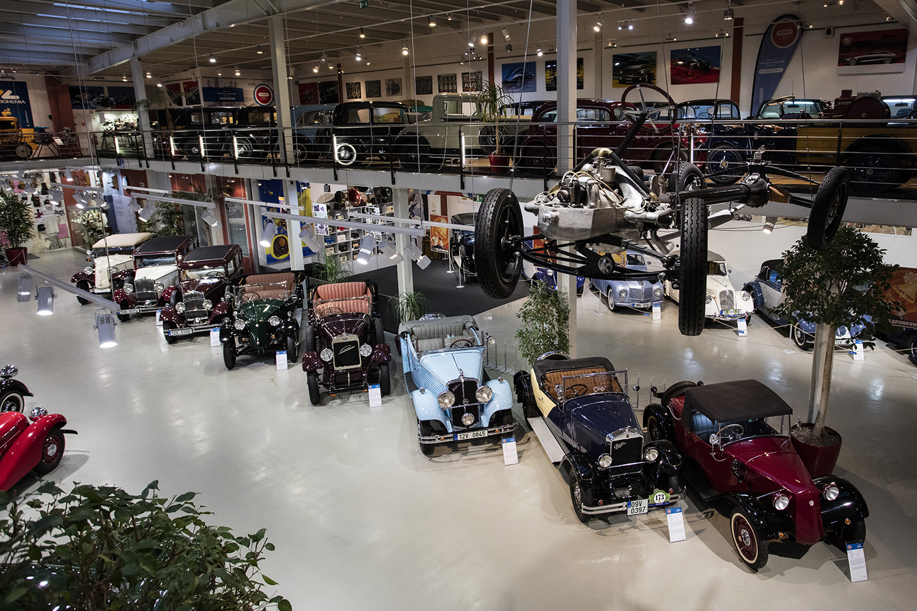
V okolí Olomouca sa nachádza niekoľko múzeí s netradičnou expozíciou. Múzeum olomouckých tvarôžkov v Lošticiach, pamiatková rezervácia ľudovej architektúry v Príkazoch či múzeum historických automobilov v Slatiniciach sú len malou ochutnávkou.

Slide 11
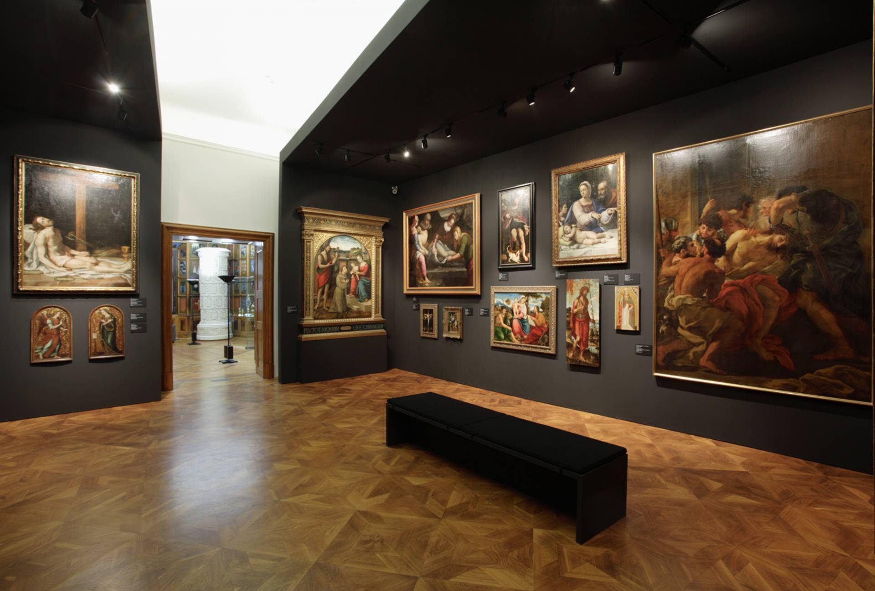
Olomouc sa môže pochváliť zaujímavými múzeami. Medzi unikátne patrí Arcidiecézne múzeum, ktoré je súčasťou Múzea umenia Olomouc. Svojim návštevníkom ponúka popri prehliadke podstatnej časti pozostatkov Olomouckého hradu stálu expozíciu výtvarnej kultúry olomouckej arcidiecézy uplynulého tisícročia.

Slide 12
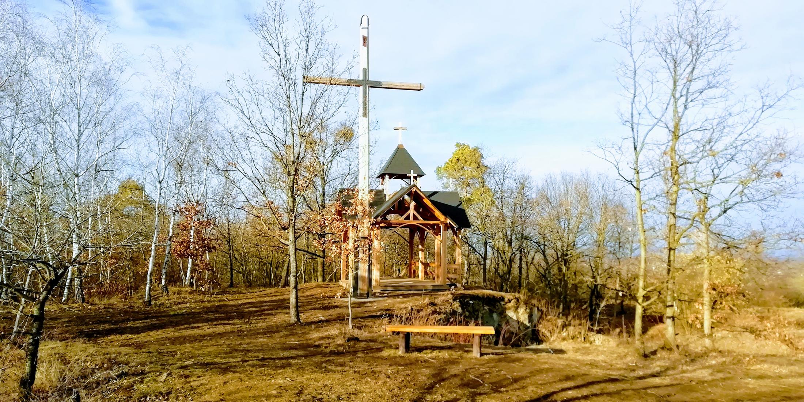
Malý Kosíř je prírodná rezervácia neďaleko obce Slatinice v okrese Olomouc. Predmetom ochrany je súbor biotopov, najmä kyslých suchých trávnikov, vresovísk, porastov čerešne krovitej, a na ne viazaných spoločenstiev živočíchov. Významné nálezisko vstavačovitých a biotop európsky významného druhu a spriadača kostihojového.

Slide 13
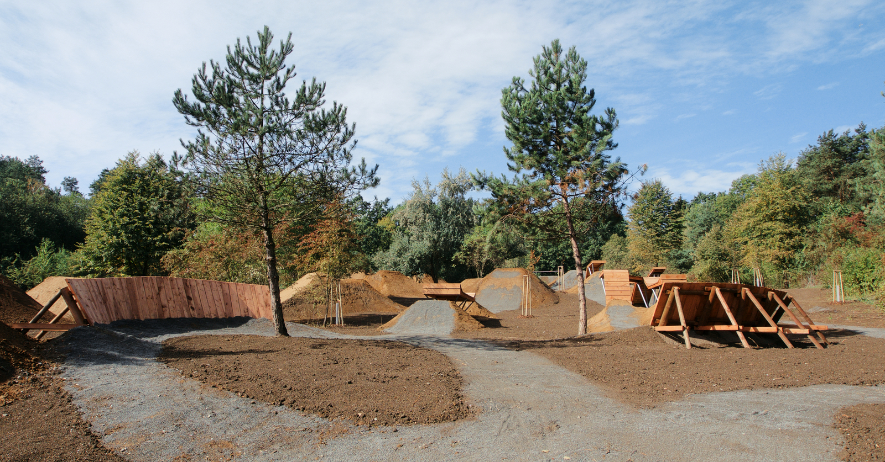
V Slavoníne pri Olomouci, v areáli bývalej pieskovne, vznikol areál plný prekážok a mostíkov. Adrenalínovú jazdu na horskom či bikrosovom bicykli v podobe zdolávania menších či väčších umelo vybudovaných hlinených i drevených prekážok si môžu novo v Bikeparku v Olomouci užiť úplní začiatočníci, ale aj skúsenejší jazdci. Areál ponúka štyri dráhy rôznej obťažnosti a dĺžky začínajú na štartovacom pahorku, ktorý je vyvýšený nad okolitým terénom. Najdlhšia dráha má dĺžku 231 metrov, najkratšia meria 148 metrov. Na návrhu nového športoviska sa podieľali samotní bikeri.

Slide 14
Ďakujem za pozornosť
Matúš Šustek, II.AP

